Slide 1
第2章 NoSQL与NewSQL
大数据库系统
主讲人：苏立超

Slide 2
第2章 NoSQL与NewSQL
本章内容
2.1 NoSQL介绍
2.1.1NoSQL起源及兴起
2.1.2 NoSQL概述
2.1.3 NoSQL与关系数据库的对比
2.1.4 NoSQL的四大类型
2.1.5 NoSQL的三大理论基石
2.2 NewSQL介绍
2.2.1 NewSQL数据库的起源
2.2.2 NewSQL的特性
2.2.3 NewSQL、OldSQL、NoSQL三者的关系

Slide 3
2.1 NoSQL介绍
本节内容
2.1.1 NoSQL起源及兴起
2.1.2 NoSQL概述
2.1.3 NoSQL与关系数据库的对比
2.1.4 NoSQL的四大类型
2.1.5 NoSQL的理论基石

Slide 4
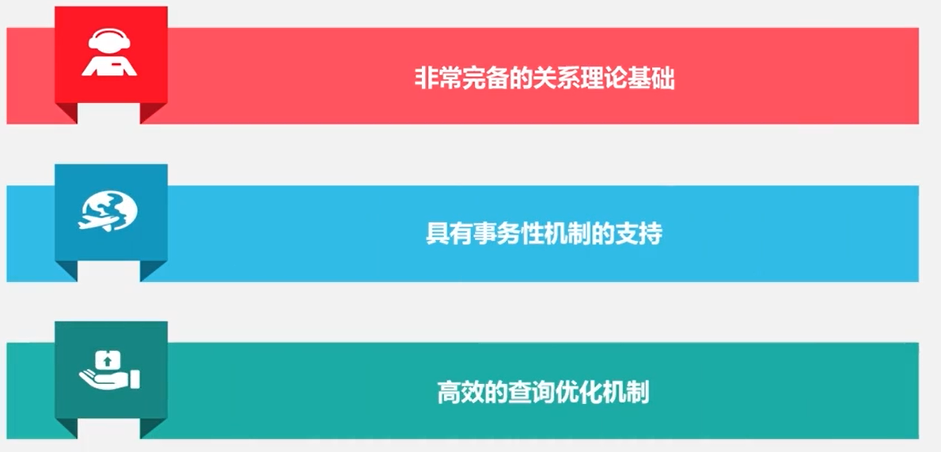
2.1.1 NoSQL起源及兴起
传统的关系型数据库

Slide 5
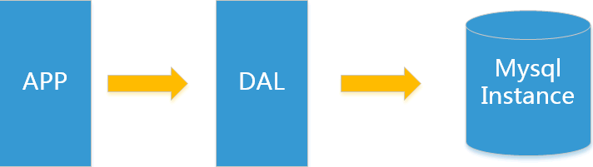
2.1.1 NoSQL起源及兴起
阶段一：单机MySQL的美好年代
在90年代，一个网站的访问量一般都不大，用单个数据库完全可以轻松应付
在那个时候，更多的都是静态网页，动态交互类型的网站不多
瓶颈出现了：
1、数据量的总大小 一个机器放不下时
2、数据的索引一个机器的内存放不下时
3、访问量(读写混合)一个实例不能承受

Slide 6
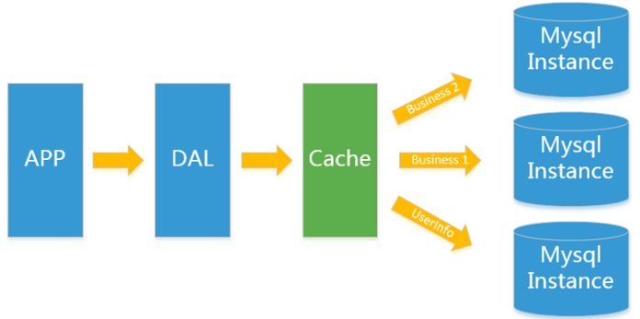
2.1.1 NoSQL起源及兴起
阶段二：Memcached(缓存)+MySQL
随着访问量的上升，几乎大部分使用MySQL架构的网站在数据库上都开始出现了性能问题，web程序不再仅仅专注在功能上，同时也在追求性能
程序员们开始大量的使用缓存技术来缓解数据库的压力，优化数据库的结构和索引
Memcached作为一个独立的分布式的缓存服务器，为多个web服务器提供了一个共享的高性能缓存服务

Slide 7
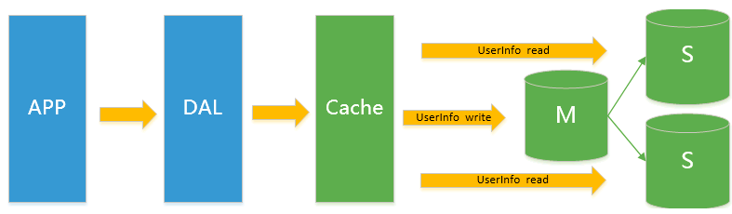
2.1.1 NoSQL起源及兴起
阶段三：Mysql主从读写分离
数据库的写入压力增加，Memcached只能缓解数据库的读取压力
读写集中在一个数据库上让数据库不堪重负，大部分网站开始使用主从复制技术来达到读写分离，以提高读写性能和读库的可扩展性

Slide 8
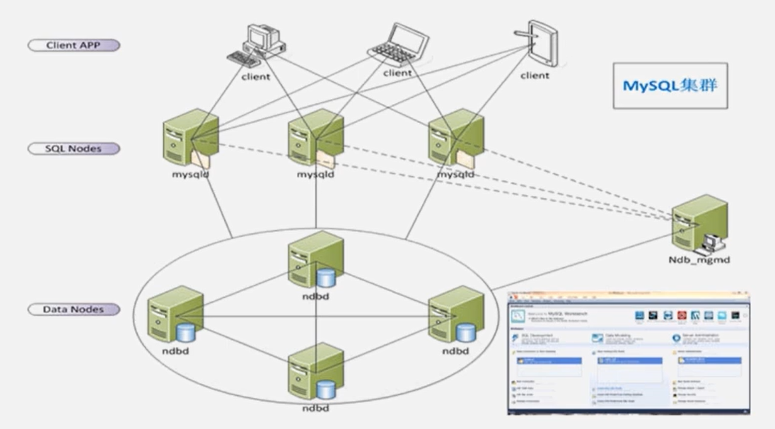
2.1.1 NoSQL起源及兴起
无法满足高可扩展性和高可用性的需求
主从备份（同步传播、异步传播）

Slide 9
2.1.1 NoSQL起源及兴起
MySQL集群主从复制是否可以完全解决问题？
复杂性
部署、管理、配置很复杂
数据库复制：
MySQL主备之间采用复制方式，通常是异步复制
当主库写压力较大时可能产生较大延迟，主备切换可能会丢失最后一部分更新事务，这时往往需要人工介入，备份和恢复不方便

Slide 10
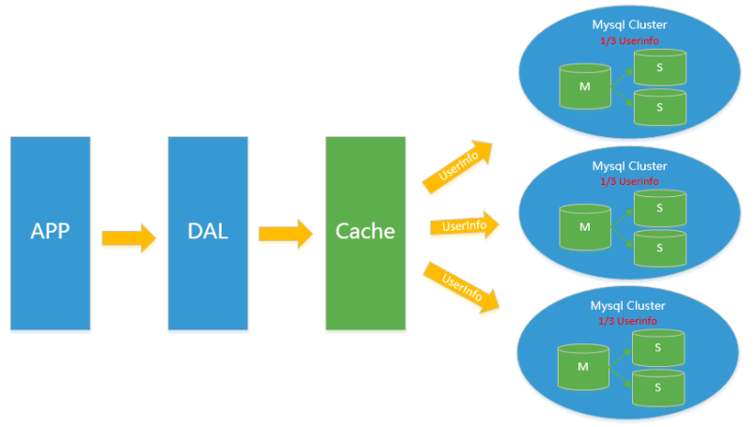
2.1.1 NoSQL起源及兴起
阶段四：分表分库+水平拆分+Mysql集群
在Memcached的高速缓存，MySQL读写分离的基础之上，这时MySQL主库的写压力开始出现瓶颈，而数据量的持续猛增
开始流行使用分表分库来缓解写压力和数据增长的扩展问题
分表分库成了一个热门技术，是业界讨论的热门技术问题，MySQL推出了还不太稳定的表分区，这也给技术实力一般的公司带来了希望，但性能也不能很好满足互联网的要求

Slide 11
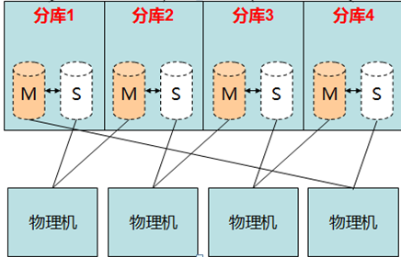
2.1.1 NoSQL起源及兴起
分表分库+水平拆分+Mysql集群是否可以完全解决问题？
扩容问题
如果系统压力过大需要增加新的机器，这个过程涉及数据重新划分，整个过程比较复杂，且容易出错
动态数据迁移问题
数据库分区通常人工划分，无法预见未来情况
可能会出现某个数据库组压力过大，需要将其中部分数据迁移出去，迁移过程需要总控节点整体协调，以及数据库节点的配合
这个过程很难做到自动化

Slide 12
2.1.1 NoSQL起源及兴起
MySQL集群方式的缺陷
复杂性
整个集群部署管理配置都非常复杂
延迟性
当主库压力较大时，就会带来较大的延迟
扩容问题
整个集群压力过大时，需要增加新机器对整个数据集进行重新分区，非常复杂
动态数据迁移问题
迁移过程需要总控节点整体协调，以及数据库节点的配合，这个过程很难做到自动化

Slide 13
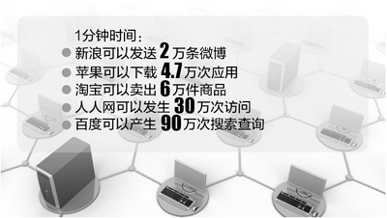
2.1.1 NoSQL起源及兴起
传统的关系数据库性能上的缺陷
无法满足海量数据的管理需求
到了web2.0时代以后，数据产生的速度非常快

Slide 14
2.1.1 NoSQL起源及兴起
传统的关系数据库性能上的缺陷
无法满足海量数据的管理需求
无法满足数据高并发的需求
动态数据是没有办法提前生成一个静态网页让用户来访问
这种实时生成的数据，对数据库的负载非常高
基本上用关系数据库是没有办法满足高并发的需求
微博粉丝数、购物信息都是动态数据
几万次高并发读写
只能实时地根据用户的请求来实时的生成数据

Slide 15
2.1.1 NoSQL起源及兴起
传统的关系数据库性能上的缺陷
无法满足海量数据的管理需求
无法满足数据高并发的需求
无法满足高可扩展性和高可用性的需求
突然发生了某个热点事件，导致访问户数量急剧增加，关系数据库无法短时间内提高对外的服务能力，导致网页无法提供服务

Slide 16



2.1.1 NoSQL起源及兴起
数据模型的局限性
新兴应用的出现，“One size fits all”模式很难适用于截然不同的业务场景
关系模型作为统一的数据模型既被用于数据分析，也被用于在线业务。但这两者一个强调高吞吐，一个强调低延时，已经演化出完全不同的架构。

Slide 17
2.1.1 NoSQL起源及兴起
Web2.0关系型数据库许多特性没有发挥
Web2.0网站系统通常不要求严格的数据库事务
Web2.0通常不包含大量复杂的SQL查询（去结构化，存储空间换取更好的查询性能）
银行存款与发微博
多表连接没必要

Slide 18
2.1.2 NoSQL概述
NoSQL数据库通常具有以下特点
支持超大规模的数据存储
灵活的可扩展性
灵活的数据模型
可以很好地支持Web2.0应用

Slide 19
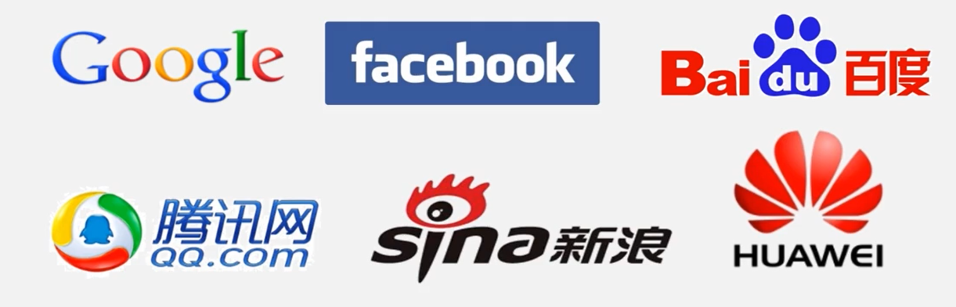
2.1.2 NoSQL概述
目前已经有很多公司使用了NoSQL数据库

Slide 20
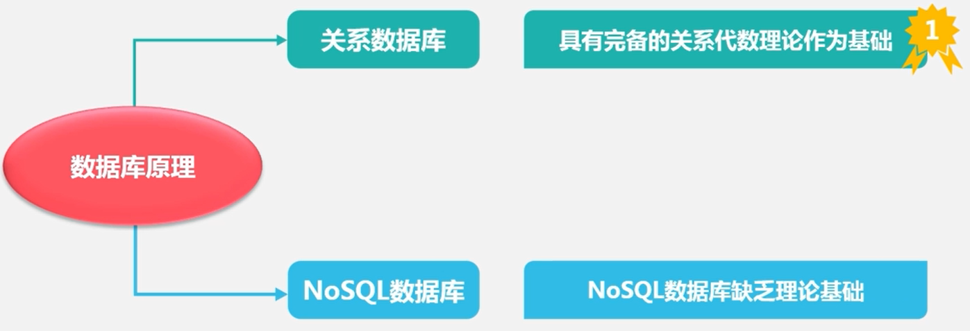
2.1.3 NoSQL与关系数据库的对比
一、在数据库原理方面
NoSQL还分为不同的产品类型，每个类型还有自己的规范

Slide 21
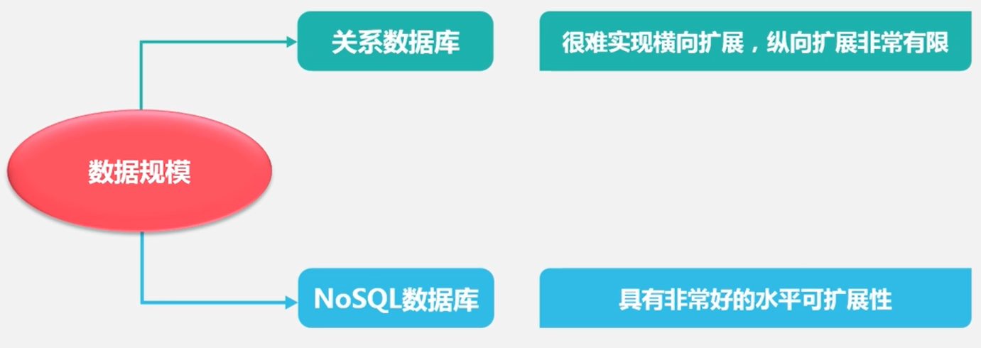
2.1.3 NoSQL与关系数据库的对比
二、在数据规模方面
NoSQL可以很容易通过添加更多节点来支持更大规模的数据

Slide 22
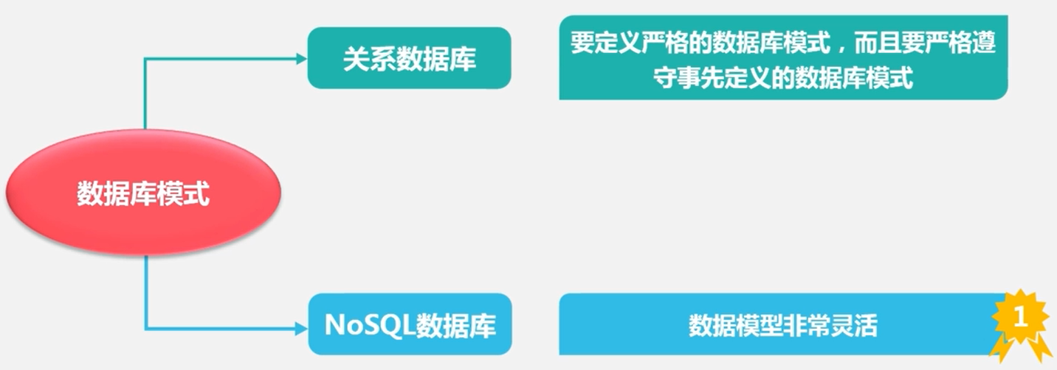
2.1.3 NoSQL与关系数据库的对比
三、在数据库模式方面

Slide 23
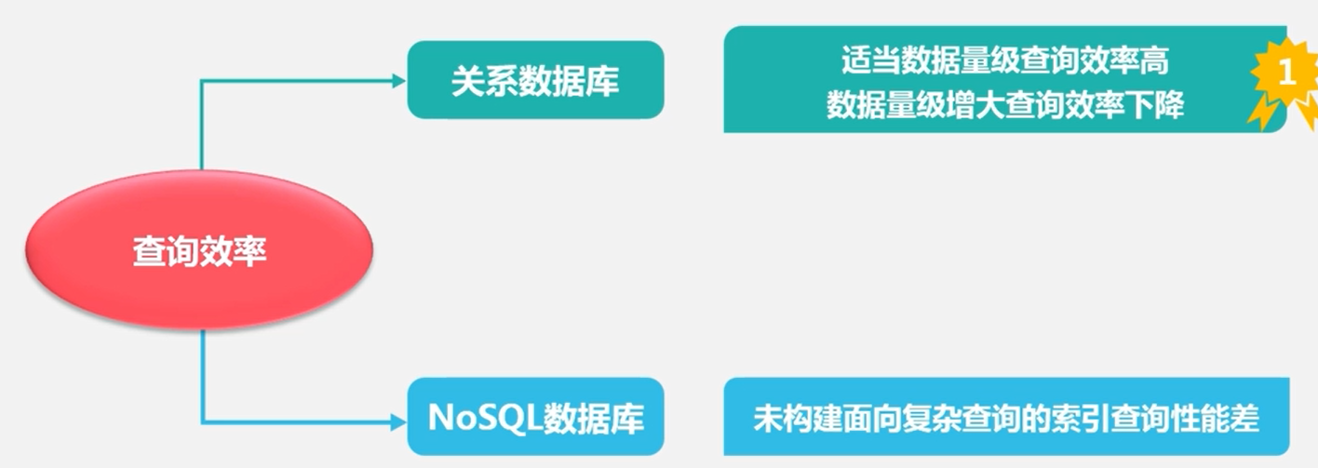
2.1.3 NoSQL与关系数据库的对比
四、在查询效率方面

Slide 24
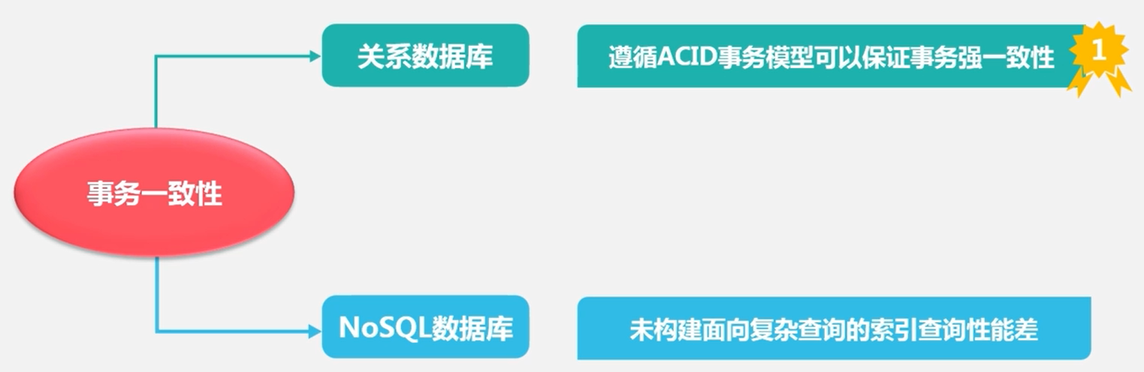
NoSQL与关系型数据库的比较
五、在事务一致性方面
不保证事务一致性
ACID：原子性、一致性、独立性、持久性
NoSQL采用的是BASE模型，最终一致性

Slide 25
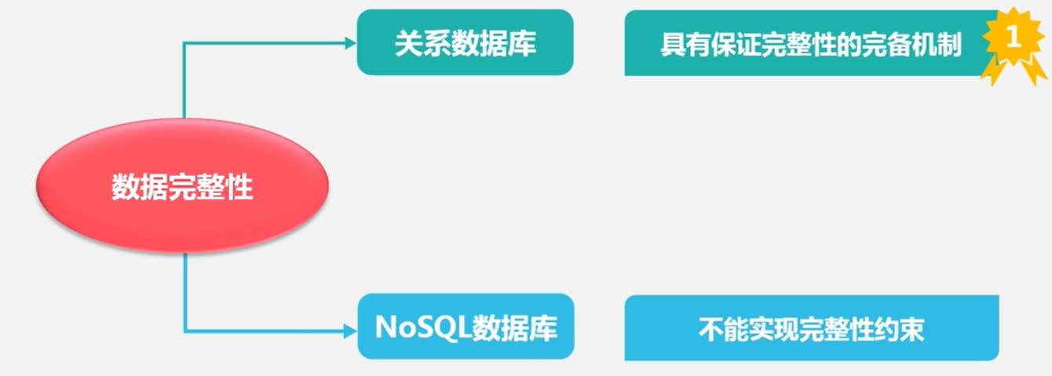
NoSQL与关系型数据库的比较
六、在数据完整性方面
关系数据库完整性：实体完整性、域完整性、参照完整性、用户定义完整性

Slide 26
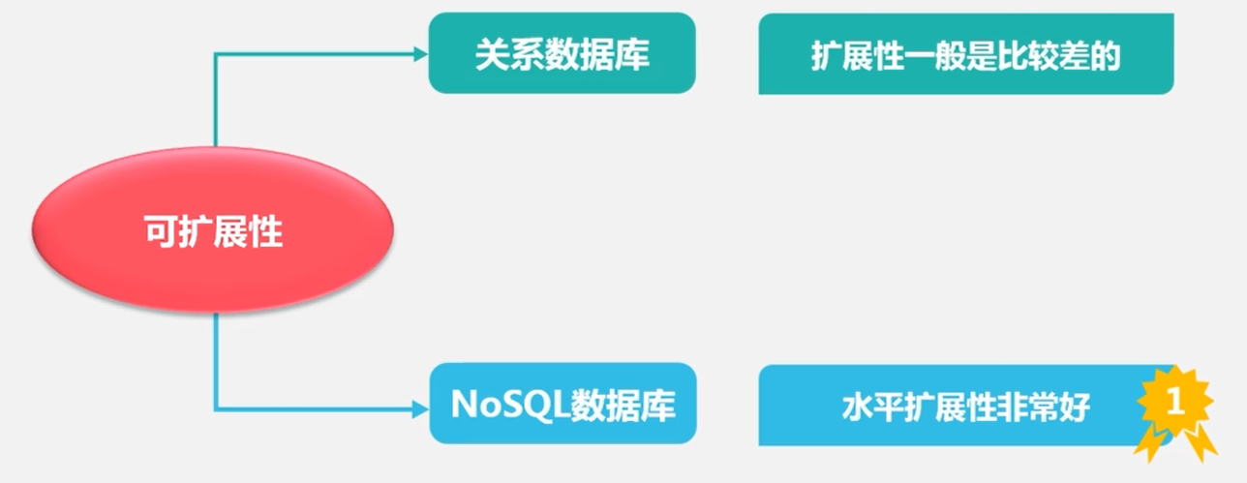
NoSQL与关系型数据库的比较
七、在可扩展性方面

Slide 27
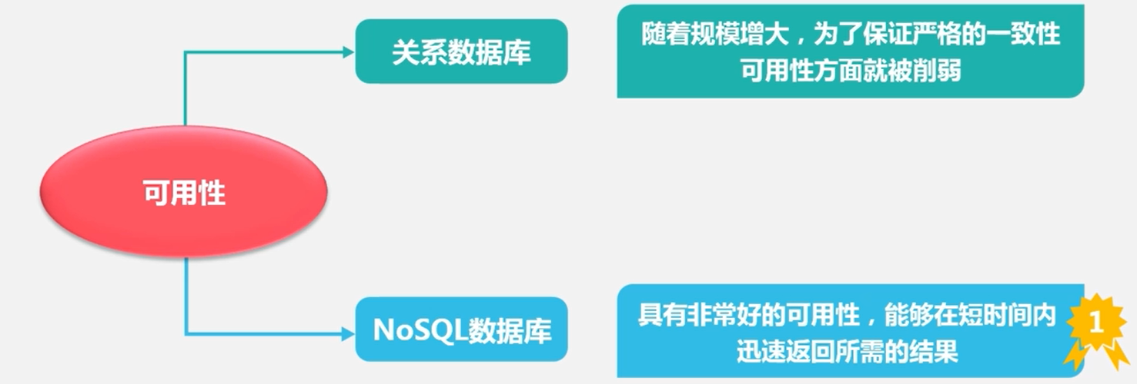
2.1.3 NoSQL与关系数据库的对比
八、在可用性方面

Slide 28
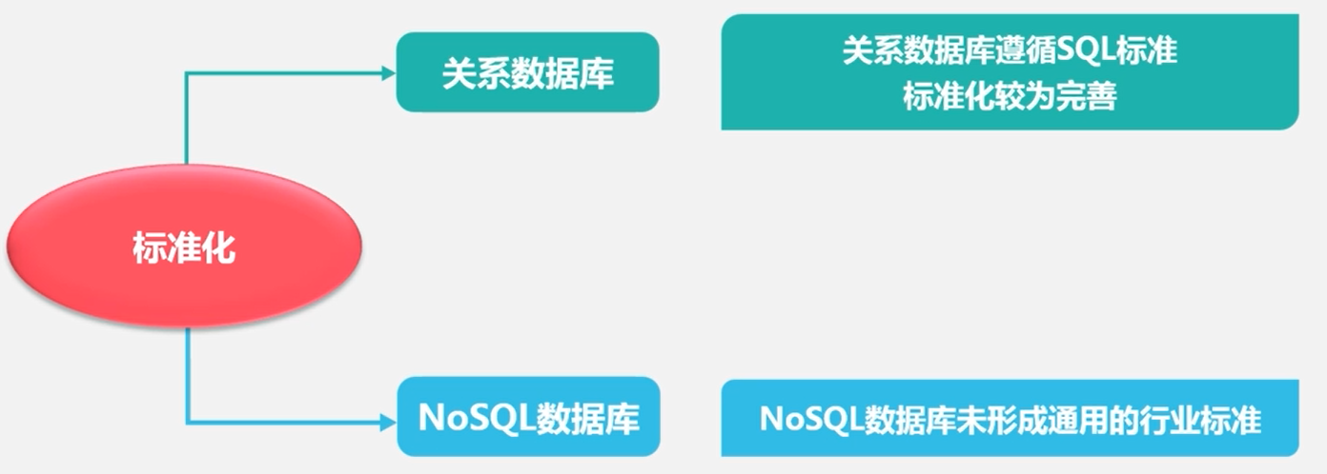
2.1.3 NoSQL与关系数据库的对比
九、在标准化方面
不同厂家的关系型数据库，均可用同一套标准访问，不同关系型数据库之间数据可以方便的相互导入导出

Slide 29
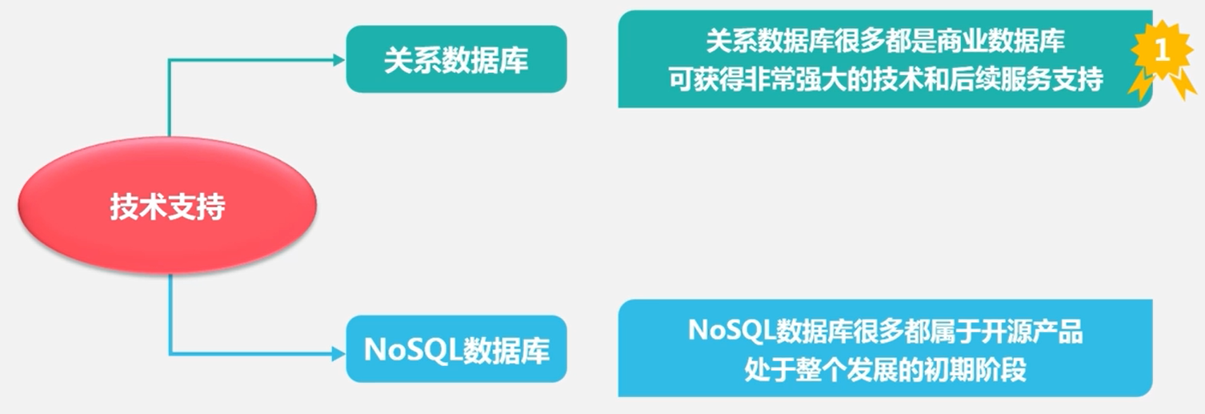
NoSQL与关系型数据库的比较
十、在技术支持方面

Slide 30
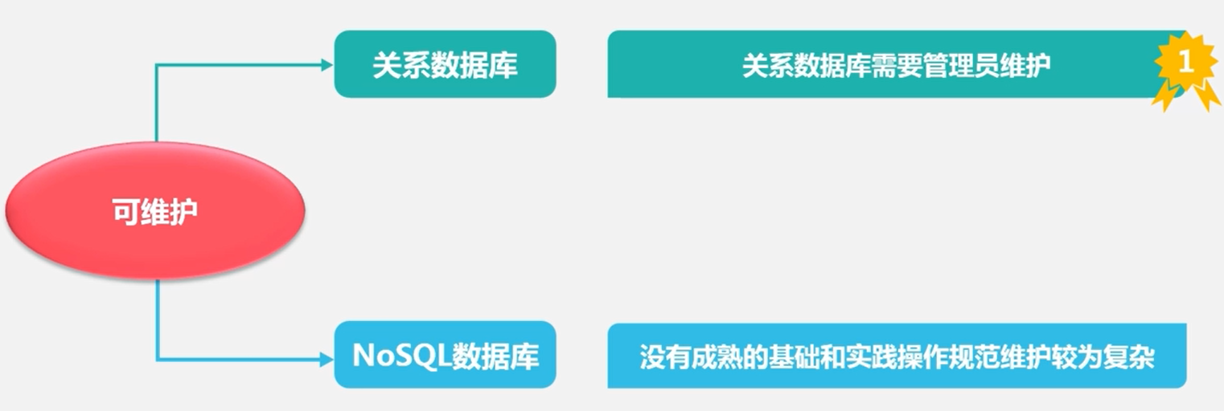
2.1.3 NoSQL与关系数据库的对比
十一、在可维护方面

Slide 31
2.1.3 NoSQL与关系数据库的对比
关系数据库的优势
具有非常完备的关系代数理论作为基础
有严格的标准
支持事务一致性
可以借助索引机制实现非常高效的查询

Slide 32
2.1.3 NoSQL与关系数据库的对比
关系数据库的劣势
数据模型不够灵活
水平扩展能力差
无法较好满足新型Web2.0应用需求
无法较好支持海量数据存储

Slide 33
2.1.3 NoSQL与关系数据库的对比
NoSQL数据库的优势
支持超大规模的数据存储
灵活的数据模型
强大的水平扩展能力
可以很好地支持Web2.0应用

Slide 34
2.1.3 NoSQL与关系数据库的对比
NoSQL数据库的劣势
缺乏底层基础理论作支持
复杂查询性能不高，大都不能实现事务强一致性，很难实现数据完整性
缺乏专业团队的技术支持，维护较困难

Slide 35
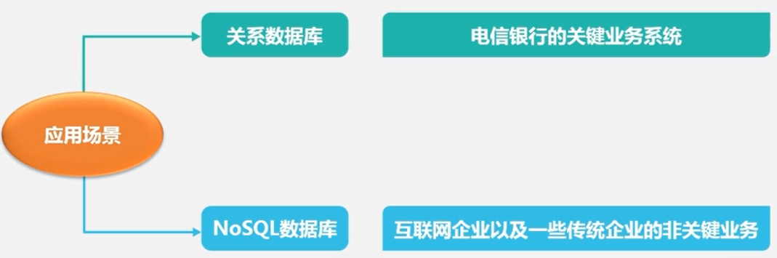
2.1.3 NoSQL与关系数据库的对比
两种数据库的应用场景
关键业务需要保证强一致性
企业应用并不是二者取其一
而是混合架构

Slide 36
2.1.3 NoSQL与关系数据库的对比
阿里巴巴淘宝为例
1、商品基本信息、订单：名称、价格，出厂日期，生产厂商等
使用关系型数据库：Mysql/Oracle目前淘宝在去O化(也即拿掉Oracle)
2、商品描述、详情、评价信息(多文字类)
多文字信息描述类，IO读写性能变差
使用文档数据库MongoDB
3、商品的图片等
Hadoop的HDFS、淘宝自己的TFS、Google的GFS
4、商品的波段性的热点高频信息、购物车信息
内存数据库Redis
5、用户的历史购买信息，登录信息等
构造数据仓库Hive、Impala进行大数据分析，决策，推送

Slide 37
2.1.4 NoSQL的四大类型
NoSQL
列族数据库
文档数据库
图数据库
键值数据库

Slide 38
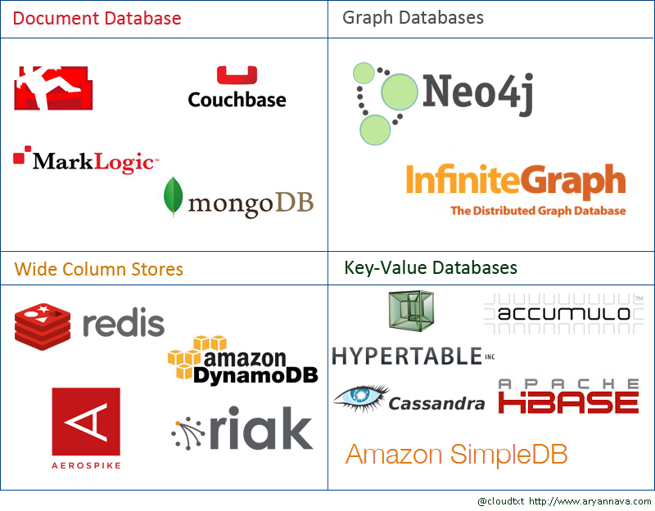
2.1.4 NoSQL的四大类型
文档数据库
图数据库
键值数据库
列族数据库

Slide 39
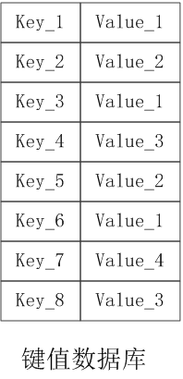
2.1.4 NoSQL的四大类型
（1）键值数据库
相关产品
Redis、SimpleDB
数据模型
键/值对
键是一个字符串对象
值可以是任意类型的数据：
整型、字符型、数组、列表、集合等

Slide 40
2.1.4 NoSQL的四大类型
（1）键值数据库
典型应用
涉及频繁读写、拥有简单数据模型的应用
内容缓存，比如会话、配置文件、参数等
存储配置和用户数据信息的移动应用
优点
扩展性好，灵活性好，吞吐量非常高
使用者
百度云数据库（Redis）、Twitter（Redis）、Youtube（Memcached）、Wikipedia（Memcached）

Slide 41
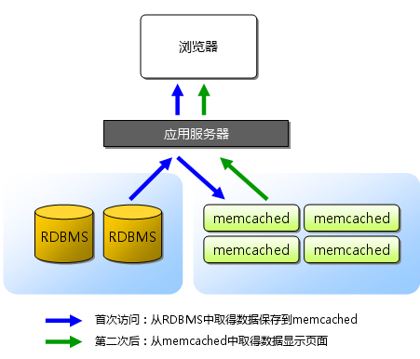
2.1.4 NoSQL的四大类型
（1）键值数据库
键值数据库成为理想的缓冲层解决方案
Redis
支持持久化
数据恢复
更多数据类型

Slide 42
2.1.4 NoSQL的四大类型
（1）键值数据库
缺点
无法存储结构化信息，值和值之间无法反映关联关系
条件查询效率较低，可以key->value查，不能value->key查
解决方法：把value当成key的一部分再存储
不适用情形
键值数据库根本没有通过值查询的途径
在键值数据库中，不能通过两个或两个以上的键来关联数据
在一些键值数据库中，产生故障时，不可以回滚

Slide 43
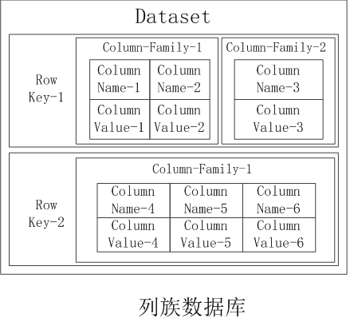
2.1.4 NoSQL的四大类型
（2）列族数据库
相关产品
BigTable、HBase、Cassandra、HadoopDB
数据模型
列族，以列族形式存储，将同一列数据存在一起

Slide 44
2.1.4 NoSQL的四大类型
（2）列族数据库
典型应用
海量数据分布式存储与管理
数据在地理上分布于多个数据中心的应用程序
可以容忍副本中存在短期不一致情况的应用程序
拥有动态字段的应用程序
优点
查找速度快，水平可扩展性强，容易进行分布式扩展，复杂性低
使用者
Facebook（HBase）、Yahoo!（HBase）

Slide 45
2.1.4 NoSQL的四大类型
（2）列族数据库
缺点
功能较少，功能相对局限
大都不支持强事务一致性
不适用情形
需要ACID事务支持的情形，Cassandra等产品就不适用

Slide 46
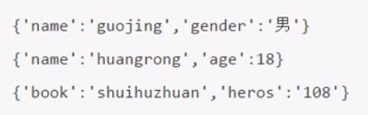
2.1.4 NoSQL的四大类型
（3）文档数据库
相关产品
MongoDB、CouchDB
数据模型
键/值
本质上是一个键值数据库，值（value）是结构化的文档
文档
集合

Slide 47
2.1.4 NoSQL的四大类型
（3）文档数据库
特性：能够对包含的数据类型和内容进行“自我描述”
一个XML文档：
<configuration> <property> <name>hbase.rootdir</name> <value>hdfs://localhost:9000/hbase</value> </property>
</configuration>
关系数据库：
必须有schema信息才能理解数据的含义
学生（学号，姓名，性别，年龄，系，年级）
（1001，张三，男，20，计算机，2002）

Slide 48
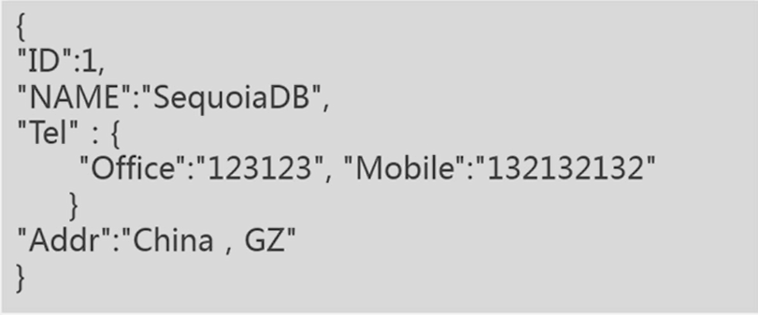
2.1.4 NoSQL的四大类型
（3）文档数据库
数据结构：类似JSON数据格式
数据是不规则的
容易移植到其他服务器，因为这条记录包含所有的信息
关系型数据库通常数据散布在许多表中
更好的并发性：文档数据库可以完整包含在一个文档里，具有较好的并发性。
在对数据进行更新时，只需要锁定一个文档就可以把相关数据修改掉

Slide 49
2.1.4 NoSQL的四大类型
（3）文档数据库
典型应用
存储、索引并管理面向文档的数据或类似半结构化数据
比如，用于后台具有大量读写操作的网站、使用JSON数据结构的应用、使用嵌套结构等非规范化数据的应用程序
优点
性能好（高并发），灵活性高
提供嵌入式文档功能，将经常查询的数据存储在同一个文档中
既可以根据键来构建索引，也可以根据内容构建索引
使用者
百度云数据库（MongoDB）

Slide 50
2.1.4 NoSQL的四大类型
（3）文档数据库
缺点
查询性能不太高
缺乏统一的查询语法
不适用情形
文档数据库并不支持文档间的事务；
如果对这方面有需求则不应该选用这个解决方案

Slide 51
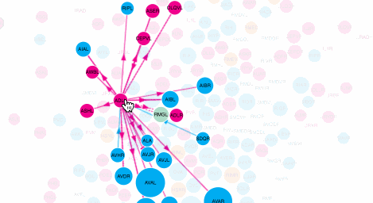
2.1.4 NoSQL的四大类型
（4）图数据库
相关产品
Neo4J、InfoGrid
数据模型
图结构
（不是存储图片图形的，存储的是关系比如：朋友圈社交网络，专注于构建关系图谱）

Slide 52
2.1.4 NoSQL的四大类型
（4）图数据库
典型应用
专门用于处理具有高度相互关联关系的数据，比较适合于社交网络、模式识别、依赖分析、推荐系统以及路径寻找等问题
优点
灵活性高，支持复杂的图形算法，可用于构建复杂的关系图谱
使用者
Adobe（Neo4J）、Cisco（Neo4J）、T-Mobile（Neo4J）

Slide 53
2.1.4 NoSQL的四大类型
（4）图数据库
缺点
复杂性高
通常只能支持一定的数据规模
很多时候需要对整个图做计算才能得出需要的信息
图结构不太好做分布式集群方案

Slide 54
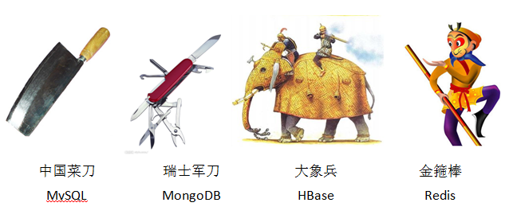
2.1.4 NoSQL的四大类型
四大类型数据库对比分析
没变化，功能稳定强大满足多样需求
数据模型较灵活
支持较多功能
具有很好的扩展性
依赖Hadoop
模型相对较为简单
数据库伸缩性较好

Slide 55
谢谢大家！

Slide 56
2.1.5 NoSQL的理论基石
NoSQL数据库
CAP
最终一致性
BASE

Slide 57
2.1.5 NoSQL的理论基石 （1）CAP理论
CAP理论
一致性：是指任何一个读操作总是能够读到之前完成的写操作的结果
可用性：是指快速获取数据，可以在确定的时间内返回操作结果，保证每个请求不管成功或者失败都有响应
分区容忍性：是指当出现网络分区的情况时（即系统中的一部分节点无法和其他节点进行通信），分离的系统也能够正常运行

Slide 58
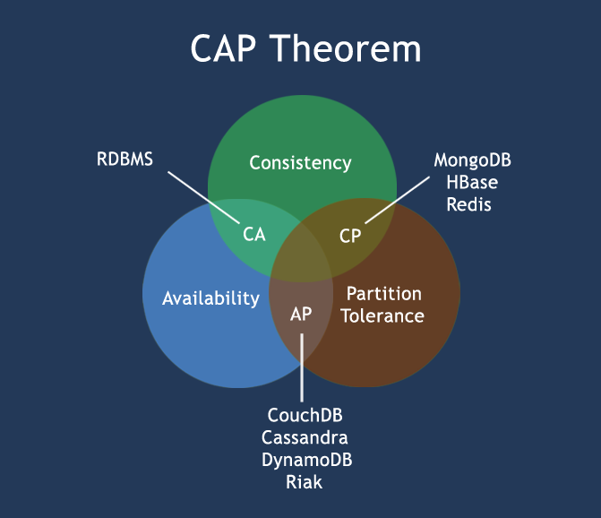
2.1.5 NoSQL的理论基石 （1）CAP理论
一个系统不可能同时满足一致性、可用性和分区容忍性这三个需求，最多只能同时满足其中两个，即 “鱼和熊掌不可兼得”。

Slide 59
2.1.5 NoSQL的理论基石 （1）CAP理论
实例
（a）初始状态

Slide 60
2.1.5 NoSQL的理论基石 （1）CAP理论
（b）正常执行过程

Slide 61
2.1.5 NoSQL的理论基石 （1）CAP理论
为了满足分区容忍性和可用性，牺牲一致性：
如果为了分区容忍性和一致性，就必须等待很长时间，牺牲了可用性

Slide 62
2.1.5 NoSQL的理论基石 （1）CAP理论
在面对CAP问题有几下几种选择：
CA：强调一致性（C）和可用性（A），放弃分区容忍性（P）
最简单的做法是把所有与事务相关的内容都放到同一台机器上。但这种做法会严重影响系统的可扩展性
分布式节点受限，没办法部署子节点，这是违背分布式系统设计的初衷的
CP：强调一致性（C）和分区容忍性（P），放弃可用性（A）
当出现网络分区的情况时，受影响的服务需要等待数据一致，因此在等待期间就无法对外提供服务

Slide 63
2.1.5 NoSQL的理论基石 （1）CAP理论
在面对CAP问题有几下几种选择：
CA：强调一致性（C）和可用性（A），放弃分区容忍性（P）
CP：强调一致性（C）和分区容忍性（P），放弃可用性（A）
AP：强调可用性（A）和分区容忍性（P），放弃一致性（C）
可即时获得数据，但数据可能存在不一致
虽然多少会影响一些用户体验，但也不至于造成用户严重阻塞
手机抢购前几秒你浏览商品的时候页面提示是有库存的，当你选择完商品准备下单的时候，系统提示你下单失败，商品已售完

Slide 64
2.1.5 NoSQL的理论基石 （1）CAP理论
不同产品在CAP理论下的不同设计原则

Slide 65
2.1.5 NoSQL的理论基石 （2）BASE理论
NoSQL数据库
CAP
最终一致性
BASE

Slide 66
2.1.5 NoSQL的理论基石 （2）BASE理论
关系型数据库遵循ACID规则
A (Atomicity) 原子性
C (Consistency) 一致性
I (Isolation) 独立性
D (Durability) 持久性

Slide 67
2.1.5 NoSQL的理论基石 （2）BASE理论
A (Atomicity) 原子性
事务里的所有操作要么全部做完，要么都不做，事务成功的条件是事务里的所有操作都成功，只要有一个操作失败，整个事务就失败，需要回滚
银行转账，从A账户转100元至B账户，分为两个步骤：
1）从A账户取100元
2）存入100元至B账户
这两步要么一起完成，要么一起不完成，如果只完成第一步，第二步失败，钱会莫名其妙少了100元

Slide 68
2.1.5 NoSQL的理论基石 （2）BASE理论
C (Consistency) 一致性
数据库要一直处于一致的状态，事务的运行不会改变数据库原本的一致性约束
现有完整性约束a+b=10，如果一个事务改变了a，那么必须得改变b，使得事务结束后依然满足a+b=10，否则事务失败

Slide 69
2.1.5 NoSQL的理论基石 （2）BASE理论
I (Isolation) 独立性
并发的事务之间不会互相影响，如果一个事务要访问的数据正在被另外一个事务修改，只要另外一个事务未提交，它所访问的数据就不受未提交事务的影响
从A账户转100元至B账户，在这个交易还未完成的情况下，如果此时B查询自己的账户，是看不到新增加的100元的
D (Durability) 持久性
持久性是指一旦事务提交后，它所做的修改将会永久的保存在数据库上，即使出现宕机也不会丢失

Slide 70
2.1.5 NoSQL的理论基石 （2）BASE理论
BASE
Basically Availble, Soft-state和Eventual Consistency的简写，意思是“碱”
ACID是关系数据库中事务的四个性质
在NoSQL数据库中BASE（碱）和ACID（酸）是对应关系

Slide 71
2.1.5 NoSQL的理论基石 （2）BASE理论
1、基本可用
Basically Available
指一个分布式系统的一部分发生问题变得不可用时，其他部分仍然可以正常使用
实际上等同于允许损失部分可用性，
注意，不等价于系统不可用
允许响应时间更长
功能上的部分损失
Notes:
响应时间上的损失：正常情况下，一个在线搜索引擎需要0.5秒内返回给用户相应的查询结果，但由于出现异常（比如系统部分机房发生断电或断网故障），查询结果的响应时间增加到了1~2秒。
功能上的损失：正常情况下，在一个电子商务网站上进行购物，消费者几乎能够顺利地完成每一笔订单，但是在一些节日大促购物高峰的时候，由于消费者的购物行为激增，为了保护购物系统的稳定性，部分消费者可能会被引导到一个降级页面。

Slide 72
2.1.5 NoSQL的理论基石 （2）BASE理论
2、软状态
Soft-State
指状态可以有一段时间不同步，允许具有一定的滞后性
硬状态
数据库的状态必须一直保持数据库一致性，就是任何时刻数据都必须是正确的

Slide 73
2.1.5 NoSQL的理论基石 （2）BASE理论
3、最终一致性
Eventual Consistency
一致性的类型
强一致性
弱一致性
二者区别在于高并发的数据访问操作下，后续操作是否能够获取最新的数据
最终一致性是弱一致性的特例

Slide 74
2.1.5 NoSQL的理论基石 （3）最终一致性
最终一致性：根据更新数据后各进程访问到数据的时间和方式的不同，可以区分为：
因果一致性
如果进程A通知进程B它已更新了一个数据项，那么进程B的后续访问将获得A写入的最新值
“读己之所写”一致性
当进程A自己执行一个更新操作之后，它自己总是可以访问到更新过的值，不会看到旧值
单调读一致性
如果进程已经看到过数据对象的某个值，那任何后续访问都不会返回在那个值之前的旧值

Slide 75
2.1.5 NoSQL的理论基石 （3）最终一致性
最终一致性：根据更新数据后各进程访问到数据的时间和方式的不同，可以区分为：
会话一致性
系统把访问存储系统的进程放到会话的上下文中，只要会话还存在，系统就保证“读己之所写”一致性（访问的是最新的值）
单调写一致性
系统保证来自同一个进程的写操作顺序执行

Slide 76
2.1.5 NoSQL的理论基石 （3）最终一致性
一致性的类型
强一致性
弱一致性
如何实现各种类型的一致性？
假设有一个分布式系统，为了实现它的可靠性，要对数据进行冗余存储
N
设定的数据冗余的份数（可以理解成最终要求保持一致节点个数）
W
通过写操作，完成更新数据的节点数
（成功更新几个节点返回成功）
R
读取数据的时候需要读取的节点数
（R=3读取3份，取更新时间最新的那份）

Slide 77
2.1.5 NoSQL的理论基石 （3）最终一致性
如何实现各种类型的一致性
W+R>N
强一致性
写的节点和读的节点重叠，例如对于典型的一主一备同步复制的关系型数据库，N=2,W=2,R=1，则不管读的是主库还是备库的数据，都是一致的
一般情况，R＋W = N+1，是保证强一致性的最小设定

Slide 78
2.1.5 NoSQL的理论基石 （3）最终一致性
如何实现各种类型的一致性
例如：N=5，W=3，R=3
W+R>N，就意味着读取的3个数据跟更新的3个数据至少有一个是重叠的，所以读取的3个数据中一定存在最新的数据，因而就能保证系统是强一致性

Slide 79
2.1.5 NoSQL的理论基石 （3）最终一致性
如何实现各种类型的一致性
例：N=6，W=3，R=3
N=W+R，弱一致性，N表示有6个节点做备份，W表示写3次就返回，R读取3次，就有可能读到没有被更新的的3个节点
W+R<=N
弱一致性
例如对于一主一备异步复制的关系型数据库，N=2,W=1,R=1，则如果读的是备库，就可能无法读取主库已经更新过的数据，所以是弱一致性。

Slide 80
2.1.5 NoSQL的理论基石 （3）最终一致性
对于分布式系统，
为了保证高可用性，一般设置N>=3
不同的N、W、R组合，是在可用性和一致性之间取一个平衡，以适应不同的应用场景
如果N=W，R=1
任何一个写节点网络故障失效，如果是同步传播的话，就要等待很长时间完成写操作，因此可用性会降低

Slide 81
2.1.5 NoSQL的理论基石 （3）最终一致性
对于Hbase数据库来讲
HBase是借助其底层的HDFS来实现其数据冗余备份的
HDFS采用强一致性保证，在数据没有完全同步到N个节点前，写操作是不会返回成功的。即当W＝N，读操作只需要读到一个值即可，也就是说R＝1
实 例

Slide 82
2.1.5 NoSQL的理论基石 （3）最终一致性
像Voldemort，Cassandra和Riak这些类Dynamo的系统
允许用户按需要设置N，R，W三个值
允许用户在强一致性和最终一致性之间自由选择
当设置成W＋R<= N（即弱一致性），用户还可能选择最终一致性（因为最终一致性是弱一致性的特例）
此时，为了提供最终一致性的支持，系统会提供一些工具来使数据更新被最终同步到所有相关节点。

Slide 83
2.1.5 NoSQL的理论基石 （3）最终一致性
BASE与ACID特性对比
ACID | BASE
原子性(Atomicity) | 基本可用(Basically Available)
一致性(Consistency) | 软状态/柔性事务(Soft state)
独立性(Isolation) | 最终一致性 (Eventual consistency)
持久性 (Durable)

Slide 84
2.1.5 NoSQL的理论基石 （3）最终一致性
BASE与ACID特性
BASE模型反ACID模型，完全不同ACID模型
Basically Available 基本可用：支持分区失败
Soft state 软状态：状态可以有一段时间不同步
Eventually consistent 最终一致：最终数据是一致的就可以了，而不是时时一致（牺牲一部分一致性，牺牲一部分可用性）
BASE思想主要强调基本的可用性，如果你需要高可用性，也就是纯粹的高性能，那么就要以一致性为牺牲

Slide 85
2.2 NewSQL介绍
主要内容
2.2.1 NewSQL数据库的起源
2.2.2 NewSQL的特性
2.2.3 NewSQL、OldSQL、NoSQL三者的关系

Slide 86
2.2.1 NewSQL数据库的起源
NoSQL的优势
放弃了传统SQL的强事务保证和关系模型
海量数据存储
高可用性和可扩展性，自动分区，轻松扩展
没有关系模型的限制，数据模型极其灵活

Slide 87
2.2.1 NewSQL数据库的起源
NoSQL的局限性
NoSQL 不保证强一致性
对于普通应用没问题，但还是有不少像金融一样的企业级应用有强一致性的需求
NoSQL 不支持 SQL 语句
复杂查询较弱
缺乏统一标准，兼容性是个大问题，不同的 NoSQL 数据库都有自己的API操作，比较复杂

Slide 88
2.2.1 NewSQL数据库的起源
NewSQL的提出
NewSQL一词是由The 451 Group的分析师Matthew Aslett在研究论文中提出的
2012~2013年Google 相继发表了Spanner和F1两套系统的论文，让业界第一次看到了关系模型和NoSQL的扩展性在一个大规模生产系统上融合的可能性
Notes:
由 The 451 Group 所有并运营的 451 Research 是一家领先的技术行业联合研究与数据公司，专注于企业 IT 创新业务

Slide 89
2.2.1 NewSQL数据库的起源
NewSQL的提出
1.Google于2012年发表论文《Spanner: Google’s Globally-Distributed Database》描述一个全球分布式系统，其特点包括
可扩展性、自动分片、容错性、一致性复制、外部一致性，和数据广域分布等，提供多行事务、外部一致性、跨数据中心的透明故障转移等功能

Slide 90
2.2.1 NewSQL数据库的起源
NewSQL的提出
2014年~2017年是NewSql数据库大发展时代，在这期间各大公司纷纷构建了自己的NewSql数据库
Amazon Aurora于2014年10月开发并提供的托管关系数据库服务；
微软2014年发布Azure DocumentDB，支持对任意文档的SQL查询；
CockroachDB 2014年1月编写发布第一个CockroachDB迭代版本；
CockroachDB，2016年开源分布式 HTAP (Hybrid Transactional and Analytical Processing) 数据库，其结合传统 RDBMS 和 NoSQL 特性
Alibaba，2015年商业数据库的OceanBase
还有许多如Baidu、华为、京东云等国内公司在NewSQL上发布相应的产品

Slide 91
2.2.1 NewSQL数据库的起源
NewSQL的提出
2017年，Oracle Open World 大会上，Oracle 总裁拉里公布Oracle自治数据库云，集成人工智能和自适应的机器学习技术，实现全面自动化
自治数据库云的实现，在性能、内存优化、可用性、安全性、数据仓库等方面都作出优化提升，向 HTAP 数据库的目标更进一步
2017年，CMU Peloton发表论文《Self-Driving Database Management Systems》 提出自治数据库，一种专为自主设计的新架构，该系统由集成的计划组件控制可以优化当前工作负载，预测未来的工作量趋势，可以通过深度学习算法提升硬件能力

Slide 92
2.2.1 NewSQL数据库的起源
NewSQL
NewSQL 提供了与 NoSQL 相同的可扩展性
仍基于关系模型
保留了极其成熟的 SQL 作为查询语言
保证了ACID事务特性
NewSQL 就是在传统关系型数据库上集成了 NoSQL 强大的可扩展性
传统的SQL架构设计基因中是没有分布式的，而 NewSQL 生于云时代，天生就是分布式架构

Slide 93
2.2.2 NewSQL的特性
1、一致性
相对于可用性而言，NewSQL 更重视一致性
侧重 CAP 中的 C 和 P
很多 NewSQL 数据库为提供强一致性而牺牲了部分可用性
或者为用户提供一致性和可用性之间的权衡调优，支持不同用例的各种配置

Slide 94
2.2.2 NewSQL的特性
2、内存数据库
想到什么？
传统 RDBMS 依赖磁盘（HDD或SSD）作为数据存储的介质
一些 NewSQL 解决方案使用内存（RAM）作为存储介质
内存访问要比磁盘访问快很多，具体而言，可比 SSD 快百倍，比 HDD 快万倍

Slide 95
2.2.2 NewSQL的特性
3、持久化
内存数据库采用了多种方式解决该问题
通常以下方法组合使用
基于磁盘的非频繁备份
保存状态的日志
对关键数据使用非易失 RAM 介质

Slide 96
2.2.2 NewSQL的特性
4、HTAP 特性
实现统一支持事务处理和数据分析的数据库
NewSQL提出支持HTAP 特性
提供对高级实时分析，进而支持实时业务决策和智能事务处理

Slide 97
2.2.2 NewSQL的特性
什么是HTAP，先要了解OLAP和OLTP
OLTP：联机事务处理（On-Line Transaction Processing）
OLTP是事件驱动、面向应用的，也称为面向交易的处理过程
前台接收的用户数据可以立即传送到计算中心进行处理，并在很短的时间内给出处理结果，是对用户操作的快速响应
例如银行类、电子商务类的交易系统就是典型的OLTP系统

Slide 98
2.2.2 NewSQL的特性
OLTP
直接面向应用，数据在业务应用中产生
基于交易的处理系统
每次交易牵涉的数据量很小，对响应时间要求非常高
用户数量非常庞大，其用户是操作人员，并发度很高
总体数据量相对较小

Slide 99
2.2.2 NewSQL的特性
什么是HTAP，先要了解OLAP和OLTP
OLAP：联机实时分析（On-Line Analytical Processing）
OLAP是面向数据分析的，也称为面向信息分析处理过程
分析人员能够一致、交互地从各个方面观察信息，以达到深入理解数据的目的
对海量数据，支持复杂的分析操作，侧重决策支持，并且提供直观易懂的查询结果
数据仓库是其典型的OLAP系统

Slide 100
2.2.2 NewSQL的特性
OLAP
本身不产生数据，其基础数据来源于生产系统中的操作数据
基于查询的分析系统；复杂查询经常使用多表联结、全表扫描等，牵涉的数量往往十分庞大
每次查询设计的数据量很大，响应时间与具体查询有很大关系
用户数量相对较小，其用户主要是业务人员与管理人员
以SQL为主要载体，也支持语言类交互
总体数据量相对较大

Slide 101
2.2.2 NewSQL的特性
HTAP
HTAP数据库（Hybrid Transaction and Analytical Process，混合事务和分析处理）
2014年Gartner的一份报告中使用混合事务分析处理(HTAP)一词描述新型的应用程序框架，以打破OLTP和OLAP之间的隔阂
既可以应用于事务型数据库场景
亦可以应用于分析型数据库场景，实现实时业务决策

Slide 102
2.2.2 NewSQL的特性
HTAP优势
避免了繁琐且昂贵的ETL操作
更快地对最新数据进行分析
这种快速分析数据的能力将成为未来企业的核心竞争力之一

Slide 103
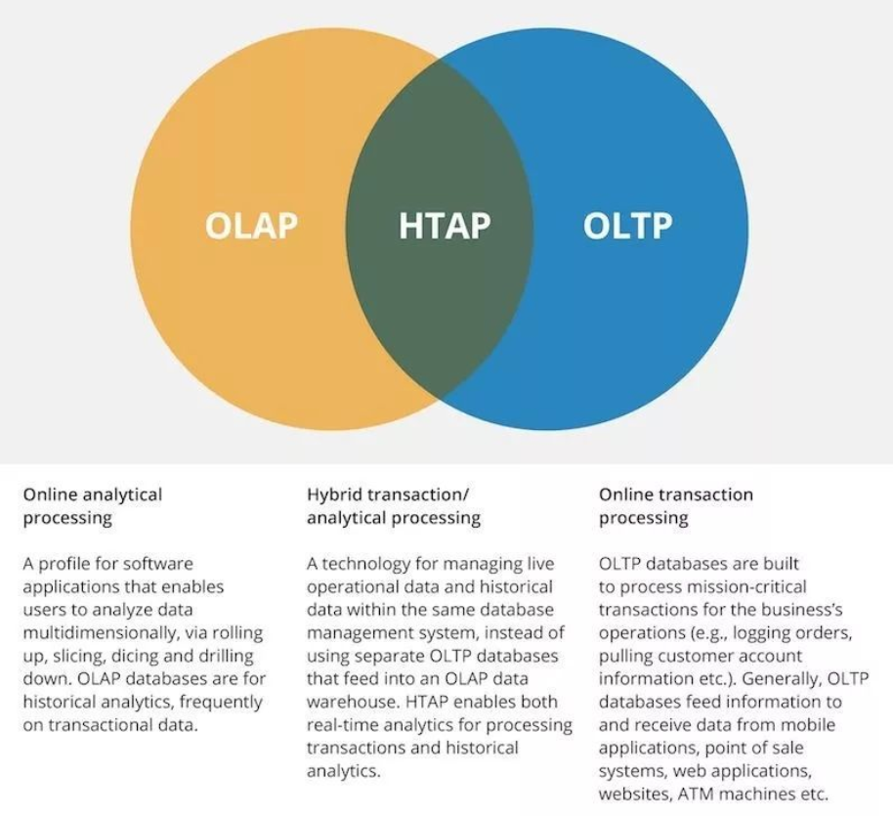

Slide 104
2.2.2 NewSQL的特性
HTAP关键技术要点
底层数据要么只有一份，要么可快速复制，并且同时满足高并发的实时更新。
要满足海量数据的容量问题，在存储、计算都具有很好的线性扩展能力。
具有很好的优化器，可满足事务类、分析类的语句需求。
具备标准的SQL，并支持诸如二级索引、分区、列式存储、向量化计算等技术

Slide 105
2.2.2 NewSQL的特性
5、增强现有 RDBMS
NewSQL 也可以通过增强现有的 RDBMS 实现扩展的功能，无需完全重新设计数据库。
实现在经实战验证的 SQL 数据库之上，增强现有数据库的功能
该理念对于那些现有系统运行良好而不愿意迁移到新数据库解决方案的大型企业是非常有用的

Slide 106
2.2.2 NewSQL的特性
目前的一些NewSQL
VoltDB：一种符合 ACID 特性的内存关系数据库
TiDB：TiDB 是一款来自中国的开源解决方案，它给出了一种兼容 MySQL 的 HTAP 数据库，支持强一致性，并且分布式可扩展
Cosmos DB：微软的 Azure Cosmos DB 提供了多种可调优特性，是一种高度灵活的解决方案，可通过调整适合多类用例
等等

Slide 107
2.2.3 NewSQL、OldSQL、NoSQL三者的关系
New SQL同时具备OldSQL数据库和NoSQL数据库各自的优点
NewSQL数据库
非常好的水平可扩展性
强一致性
事务一致性
支持SQL
查询
支持海量的数据存储

Slide 108
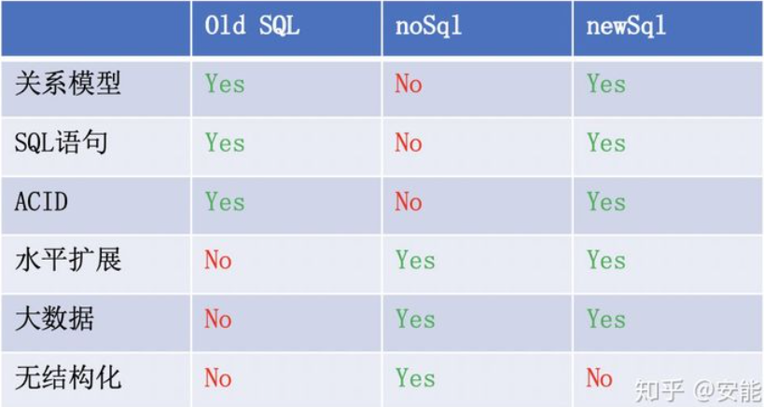
2.2.3 NewSQL、OldSQL、NoSQL三者的关系
OldSQL、NoSQL与NewSQL对比

Slide 109
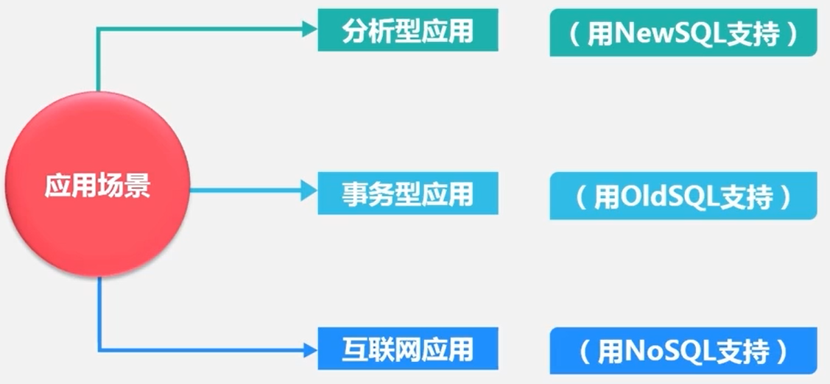
2.2.3 NewSQL、OldSQL、NoSQL三者的关系
针对不同的应用场景采用相关场景

Slide 110
2.2.3 NewSQL、OldSQL、NoSQL三者的关系
数据库的发展
大数据引发数据处理架构变革

Slide 111
2.2.3 NewSQL、OldSQL、NoSQL三者的关系
关系数据库、NoSQL和NewSQL数据库
产品分类图

Slide 112
2.2.3 NewSQL、OldSQL、NoSQL三者的关系
国内现状
在中国很多企业中，历史数据管理，还没有作为一个重要的流程出现
导致很多历史数据可能还没有到生命周期的时候，就丧失了
在一些对于国计民生非常关键的领域， 比如涉及到财务的领域，国家要求至少保持十五年
中国“大”的特征， 特别是由于电子商务等交易形式的出现，历史数据的管理垂直扩展在技术架构和成本上已经走不下 去，横向扩展的方案势成必然

Slide 113
2.2.3 NewSQL、OldSQL、NoSQL三者的关系
写在NewSQL的最后
NewSQL 生态系统目前正在持续增长和演进
目前无法给出一个能描述全部 NewSQL 数据库的通用定义，或是提出一些通用的特征
在 NewSQL 概念下提出的多种数据库设计，为开发人员提供了针对不同用例的多种选项。
人们不再寄希望于给出适用于所有用例的单一架构，NewSQL 推动了创新和专业数据库设计的发展

Slide 114
2.2.3 NewSQL、OldSQL、NoSQL三者的关系
写在NewSQL的最后
硅谷已经不再用SQL、NoSQL、NewSQL来划分数据库
理由很简单，SQL是一种语言，从来没有SQL数据库的说法，自然也不应该有NoSQL数据库的说法
数据库的发展是殊途同归，只是看更适合哪种应用场景

Slide 115
本章小结
第2章 NoSQL与NewSQL
2.1 NoSQL介绍
2.1.1NoSQL起源及兴起
2.1.2 NoSQL概述
2.1.3 NoSQL与关系数据库的对比
2.1.4 NoSQL的四大类型
2.1.5 NoSQL的三大理论基石
2.2 NewSQL介绍
2.2.1 NewSQL数据库的起源
2.2.2 NewSQL的特性
2.2.3 NewSQL、OldSQL、NoSQL三者的关系

Slide 116
谢谢大家！

